Slide 1
Strategi proses

Slide 2
Pendahuluan
Sebuah keputusan penting yang dilakukan oleh manajer operasi adalah menemukan cara produksi yang terbaik
Strategi proses / transformasi adalah sebuah pendekatan organisasi untuk mengubah sumber daya menjadi barang dan jasa
TUJUAN → menemukan suatu cara memproduksi barang dan jasa yang memenuhi persyaratan pelanggan dan spesifikasi produk yang berada dalam batasan biaya dan manajerial lain
Proses yang akan mempunyai dampak jangka panjang pada efisiensi dan produksi, begitu juga pada fleksibelitas biaya, dan kualitas barang yang diproduksi

Slide 3
4 STRATEGI PROSES
Mass customization
Fokus berulang
Fokus pada produk
Fokus pada proses

Slide 4
Fokus pada proses
Sebuah fasilitas produksi yg diorganisasikan di sekitar proses bervolume rendah tetapi keragamannya tinggi
Fasilitas yang ada terfokus pada proses (process focused) → peralatan, tata letak dan pengawasan
Fleksibilitas tinggi karena produk berpindah di antara proses yang sebentar-sebentar (intermittent)
Setiap proses didesain untuk melaksanakan beragam aktivitas dan menghadapi seringnya perubahan
Contoh :
Pabrik : proses yg ada mungkin berupa departemen yg
menangani pengelasan, penghalusan, dan pengecatan.

Slide 5
Fokus pada proses
Contoh :
- Kantor : proses yg ada dapat berupa bagian utang, penjualan, dan pembayaran.
- Restoran : proses-proses tsb mungkin berupa bar, panggangan, dan toko roti.
Fasilitas yg ada terfokus pada proses dlm hal peralatan, tataletak, dan pengawasannya. Metode menyediakan tingkat fleksibelitas produk yg tinggi seiring produk-produk berpindah sesaat diantara proses yang ada.
Setiap proses dirancang untuk melaksa-nakan beragam aktivitas dan mengha-dapi perubahan yg kerap muncul. Oleh karena itu, proses ini disebut juga : “proses sesaat”
Fasilitas ini memiliki biaya variabel yg tinggi dengan pemakaian fasilitas yang sangat rendah, bahkan mencapai 5%. Kasus ini banyak terjadi di restoran, rumah sakit, dan toko mesin.

Slide 6
Diagram proses

Slide 7
Fokus berulang
Proses berulang berada di antara strategi yang terfokus pada produk dan proses. Proses berulang menggunakan modul.
Modul adalah bagian atau komponen yang telah dipersiapkan sebelumnya, yang sering berada dalam proses yang kontinu.
Lini proses berulang (repetitive process) sama dengan lini perakitan klasik.
Lini yang secara luas digunakan di dalam hampir seluruh perakitan mobil dan peralatan rumah tangga; lebih terstruktur dan karenanya menjadi lebih tidak fleksibel dibandingkan adanya customizing yang lebih dibandingkan suatu proses kontinu; modul (sebagai contoh, daging, keju, saus, buah tomat, bawang) dirakit untuk mendapatkan suatu quasi-custom produk, yaitu roti la­pis keju.
Dengan cara ini, perusahaan memperoleh keunggulan ekonomis dari model yang kontinu (di mana banyak modul disiapkan) dan keunggulan umum model, yaitu volume rendah, dengan banyak variasi

Slide 8
Contoh

Slide 9
Fokus pada produk
Proses yang memiliki volume tinggi dan variasi yang rendah adalah proses fokus pada produk (product-focused).
Fasilitas diatur di sekeliling produk. Proses ini disebut juga dengan proses kontinu, sebab mempunyai lintasan produksi yang sangat panjang, dan kontinu.
Produk seperti kaca, kertas, lembaran timah, bohlam lampu, bir, dan baut dibuat melalui suatu proses yang kontinu
Beberapa produk, seperti bohlam lampu, dibuat dalam proses yang diskrit; yang lain, seperti gulungan kertas, adalah non-diskrit
Perusahaan dapat mendirikan fasilitas yang terfokus pada produk hanya dengan standardisasi dan pengendalian kualitas yang efektif.
Sebuah organisasi yang memproduksi bola lampu yang sama, atau roti hot dog setiap hari dapat mengatur fasilitas di sekitar produk.
Sebuah organisasi memiliki kemampuan yang tidak bisa dipisahkan untuk menetapkan standar dan menjaga kualitas tertentu, yang berbanding terbalik dengan organisasi yang memproduksi produk unik tiap hari, seperti percetakan atau rumah sakit umum.

Slide 11
Mass customization
Merupakan pembuatan produk dan jasa yang dapat memenuhi keinginan pelanggan yang semakin unik, secara cepat dan murah.
Tetapi mass customization bukan hanya tentang variasi produk, tetapi bagaimana secara ekonomis mengetahui dengan apa yang diinginkan pelanggan dan kapan pelanggan menginginkannya
Mass customization memberikan kita variasi produk yang biasanya disediakan oleh manufaktur yang bervolume rendah (terfokus pada proses) dengan biaya seperti manufaktur yang bervolume tinggi dan terstandardisasi (terfokus pada produk).
Bagaimanapun, untuk mencapai mass customization merupakan suatu tantangan yang membutuhkan peningkatan kemampuan operasional. Kaitan antara logistik, produksi dan penjualan semakin erat. Para manajer operasi harus menggunakan sumber daya organisasi yang imajinatif dan agresif untuk membentuk proses yang gesit, yang memproduksi produk tertentu dengan cepat dan murah.

Slide 12
Perbedaan
Fokus pada proses
Peralatan yang digunakan memiliki fungsi umum
Fokus berulang
Modular
Fokus pada produk
Volume tinggi, variasi rendah
Mass customization
Volume rendah, variasi tinggi
Peralatan yang digunakan mempunyai fungsi khusus
Volume tinggi, variasi tinggi
Peralatan bantu khusus di lini perakitan
Pergantian perkakas dan peralatan fleksibel
Operator memiliki kemampuan umum dan luas
Karyawan dilatih seadanya
Operator memiliki ketrampilan yang tidak terlalu luas
Operator yang fleksibel dilatih untuk kustomisasi jika diperlukan

Slide 13
Perbedaan (2)
Fokus pada proses
Persediaan bahan baku relatif tinggi dibandingkan output
Fokus berulang
Operasi yang berulang mengurangi pelatihan dan perubahan dalam panduan kerja
Fokus pada produk
Pesanan kerja dan panduan kerja sedikit, karena terstandarisasi
Mass customization
Terdapat banyak panduang kerja, karena setiap pekerjaan berubah
Persediaan bahan baku relatif rendah dibandingkan nilai produk
Pesanan khusus membutuhkan banyak panduan kerja
Diterapkan teknik persediaan JIT
Persediaan bahan baku relatif rendah dibandingkan nilai produk
Barang setengah jadi tinggi dibandingkan dengan output
Barang setengah jadi rendah dibandingkan dengan output
Barang setengah jadi diturunkan dengan penetapan JIT
Diterapkan teknik JIT

Slide 14
Perbedaan (3)
Fokus pada proses
Barang jadi biasanya diproduksi sesuai pesanan dan tidak disimpan
Fokus berulang
Pergerakan unit diukur dalam satuan jam dan hari
Fokus pada produk
Ditandai dengan pergerakan unit yang cepat
Mass customization
Unit bergerak perlahan dalam pabrik
Barang jadi biasanya diproduksi sesuai dengan peramalan dan disimpan
Barang bergerak dengan cepat dalam fasilitas yang ada
Penjadualan didasarkan pada pengembangan beragam model dari modul-modul
Penjadualan rumit, memperhatikan keseimbangan antara persediaan, kapasitas dan pelayanan pelanggan
Penjadualan biasanya sederhana
Penjadualan yang canggih dibutuhkan untuk mengatasi pesanan khusus
Barang jadi diproduksi sesuai dengan peramalan berkala
Barang jadi diproduksi sesuai pesanan

Slide 15
Analisis proses
Apakah proses didesain untuk mencapai keunggulan bersaing dari segi diferensiasi, respon cepat atau biaya rendah?
Apakah proses menghilangkan langkah-langkah yang tidak menambahkan nilai?
Apakah proses akan memenangkan pesanan?

Slide 16
Analisis dan desain proses
1. Diagram Alir (Flow Diagram)
Adalah sebuah gambar atau skema yang digunakan untuk menganalisa pergerakan orang atau bahan.
2. Pemetaan Fungsi Waktu (Time Function Mapping)
Adalah sebuah diagram alir tetapi dengan waktu ditambahkan pada sumbu horizontal. Diagram ini disebut juga pemetaan proses (process mapping) atau pemetaan fungsi waktu (time-function mapping).
Tipe analisa ini menjadikan pemakai dapat mengidentifikasi dan menghilangkan pemborosan seperti langkah tambahan, pengulangan, keterlambatan yang tidak perlu.
3. Diagram Proses (Process Diagram)
Adalah diagram yang menggunakan simbul, waktu, dan jarak untuk mendapatkan cara uang obyektif dan terstruktur dalam menganalisis dan mencatat aktifitas yang membentuk sebuah proses. Dengan mengidentifikasi semua operasi yang dapat menambah nilai dapat menetapkan nilai tambah total aktifitas.
4. Perencanaan Pelayanan /Cetak biru jasa (service blueprint)
Merupakan teknik analisis proses yang memusatkanm perhatian pada konsumen dan interaksi penyedia layanan dengan konsumennya.Aktifitas yang dilakukan memberikan permasalahan manajemen yang berbeda untuk tiap aktifitas yang berlainan.

Slide 17
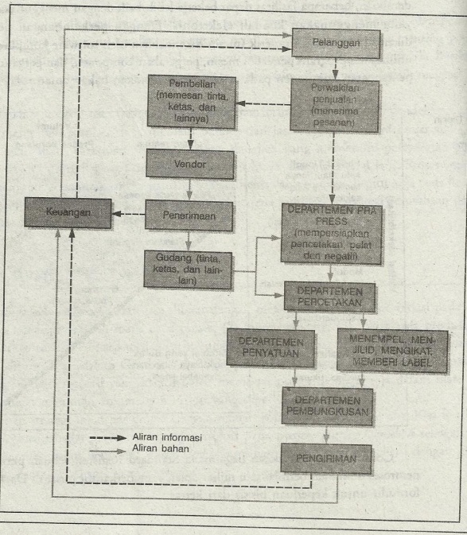
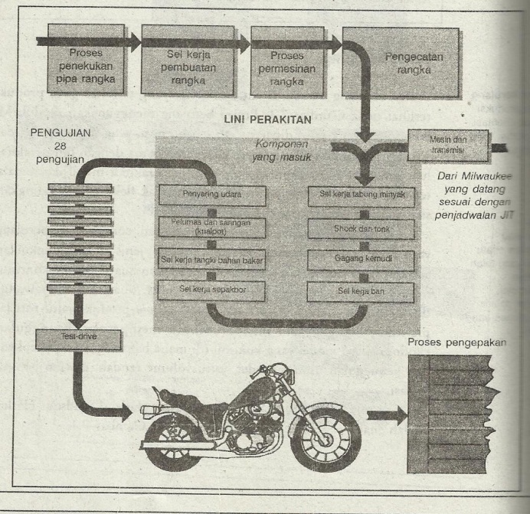
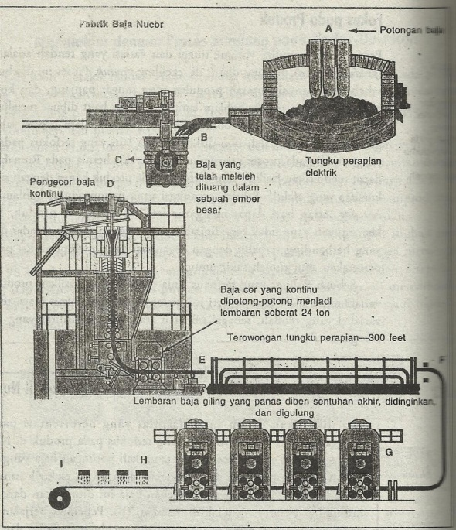
Diagram alir (flow diagram)
Merupakan skema atau gambaran perpindahan bahan, produk atau orang

Slide 18
Pemetaan fungsi waktu
Hampir sama dengan diagram alir namun ditambahkan waktu pada sumbu horizontal
Dengan alat ini, pengguna dapat mengidentifikasi dan menghilangkan pemborosan seperti langkah tambahan, pengulangan dan keterlambatan yang tidak perlu

Slide 20
Diagram proses (Process charts)
Menggunakan simbol, waktu dan jarak untuk mendapatkan cara yang obyektif dan terstruktur untuk menganalisis dan mencatat aktivitas yang membentuk sebuah proses
Perhatian dipusatkan pada aktivitas penambahan nilai

Slide 22
Perencanaan pelayanan
Memusatkan perhatian pada pelanggan dan interaksi penyedia layanan dengan pelanggannya.

Slide 24
DESAIN PROSES PADA SEKTOR JASA
1. Matriks Proses Jasa
Untuk memahami bagaimana manajer operasional mendisain proses jasa maka digunakan matriks proses disain dalam gambar berikut.
Degree of Customization
Degree of Labor
Rendah Tinggi
Tinggi
Rendah
Mass Service | Profesional Service
Service Factory | Service Shop

Slide 25
2. Strategi dan Teknik untuk meningkatkan Produktifitas Jasa
Strategi Teknik Contoh
Separation Membuat struktur pelayanan Nasabah bank ke loket sesuai sehingga konsumen mengetahui transaksinya
harus kemana sesuai jasa yang
ditawarkan
Self Service Swalayan sehingga konsumen Supermarket, Departemen store
membandingkan dan evaluasi
sendiri
Postponement Customizing di saat pengantaran Menu restoran dibedakan saus
dan sentuhan akhir
Focus Pembatasan penawaran Pembatasan Menu Restoran
Modules Pilihan jasa modul Paket investasi, Peket makanan
Automation Memisahkan jasa yang dapat ATM, Internet Banking
diotomatisasi
Schedulling Penjadwalan karyawan yang Jadwal penjualan tiket selang
tepat waktu 15 menit di penerbangan
Training Menjelaskan pilihan layanan Konsultasi investasi

Slide 26
Peluang meningkatkan proses jasa
Tata letak → merupakan kesatuan dari banyak proses jasa, terutama pada toko, restoran, perbankan
SDM, dengan strategi :
Pemisahan
Swalayan
Pemusatan perhatian
Modul
Otomatisasi
Penjadualan
pelatihan

Slide 27
PEMILIHAN ALAT DAN TEKNOLOGI
konsep Fleksibilitas yaitu kemampuan untuk merespon dengan sedikit pengorbanan waktu, biaya, nilai konsumen. Hal ini dapat diartikan peralatan yang digunakan bersifat modular, dapat dipindahkan dan murah.
1. Teknologi Produksi
Perkembangan teknologi diperlukan untuk meningkatkan produktifitas dan dapat diterapkan disemua sektor yang menghasilkan barang maupun jasa. Dalam bahasan ini akan diperkenalkan sembilan area tenologi yaitu:
a. Teknologi Mesin
Dalam era komputerisasi, diciptakan cara pengendalian mesin yang baru dengan menggunakan CHIP computer seperti CNC (computer numerical control) yaitu permesinan yang memiliki computer dan memori sendiri.
b. AIS (Automatic Identification System)
Peralatan baru dari CNC hingga ATM (automatic teller machine) dikendalikan dengan sinyal elektronik digital. Pembuatan data secara digital dilakukan melalui komputerisasi diantaranya dengan AIS (automatic identification system) yang membantu memindahkan data menjadi bentuk elektronik yang mudah untuk dimanipulasi.

Slide 28
c. Pengendalian Proses
Adalah penggunaan teknologi informasi untuk mengendalikan proses fisik.
d. Robot
Adalah sebuah mesin yang fleksibel, memiliki kemampuan untuk mengganti tenaga manusia bekerja melalui syaraf ektronk yang menjalankan sejumlah motor dan saklar.
e. Sistem Visi
Adalah penggunaan kamera video dan teknologi dalam peran pemeriksaan.
f. ASRS (Automated Storage and Retrival System)
Adalah gudang yang dikendalikan computer yang menempatkan komponen secara otomatis dari dan menuju temmpat tertentu dalam gudang.
g. AGV (Automated Guided Vehicle)
Adalah kereta yang dipandu dan dikendalikan secara elektronik yang digunakan untuk memindahkan bahan.

Slide 29
h. FMS (Flexible Manufacturing System)
Adalah sebuah system yang menggunakan sebuah sel kerja otomatis yang dikendalikan oleh sinyal elektronik dari sebuah computer induk.
Kelebihan dari FMS :
- Meningkatkan pemanfaatan modal
- Menurunkan biaya tenaga kerja langsung
- Mengurangi Persediaan
- Kualitas menjadi konsisten
Kekurangan FMS:
- Terbatasnya kemampuan pada perubahan produk
- Perlu perencanaan dan modal besar
- Membutuhkan persyaratan peralatan dan alat bantu.
i. CIM (Computer Integrated Manufacturing)
Adalah sebuah sistem manufaktur dimana CAD, FMS, pengendalian persediaan, gudang dan pengiriman dipadukan.
Merupakan perluasan dari FMS. FMS dan CIM mengurangi perbedaan antara produksi dengan volume rendah variasi tinggi dengan produksi dengan volume tinggi variasi rendah.
Teknologi Informasi menjadikan FMS dan CIM mengatasi meningkatnya variasi yang bersamaan dengan meningkatnya volume.

Slide 30
2. Teknologi di sektor jasa
Perkembangan teknologi yang cepat juga terjadi di sektor jasa, yang menyangkut peralatan diagnosa elektronik pada bengkel mobil, peralatan kesehatan, sampai peralatan yang digunakan di bandara dalam jasa penerbangan.
Contoh-contoh dampak teknologi pada industri jasa
Industri Jasa Contoh
Jasa Keungan Kartu debit, transfer via ATM, transaksi saham via internet
Pendidikan Majalah elektronik, jurnal online
Layanan umum Truk sampah otomatis, scanner bom, surat optikal,
Restoran Pesanan ke dapur via nirkabel, robot penjagal
Komunikasi TV interaktif, Penerbitan elektronik
Hotel Sistim penguncian elektronik, pendaftaran elektronik
Perdagangan grosir/ Terminal POS, e-commerce, data dengan barcode
Eceran komunikasi elektronik antara took dengan suplier
Transportasi Loket tol otomatis, system navigasi dipandu satelit
Kesehatan Sistem informasi kesahatan on line, system pengawasan pasien secara online
Penerbangan Perjalanan tanpa tiket, penjadwalan,

Slide 31
PROSES REENGINEERING
Adalah proses pemikiran kembali dan mendisain ulang proses bisnis secara radikal untuk membawa peningkatan kinerja secara radikal.
Hal ini dilakukan karena kedinamisan yang ada dimana konsumen, teknologi, maupun bauran produk berubah.
Proses Reengineering yang efektif tergantung pada evaluasi ulang tujuan proses dan mendata ulang asumsi yang digunakan, ini dapat berjalan apabila proses dasar dan tujuannya dikaji ulang.
Proses Reenginering juga memusatkan perhatian pada aktifitas yang mempunyai fungsi bersilang. Karena manajer sering bertanggung jawab pada fungsi “khusus” aktifitas yang melintas dari satu fungsi ke fungsi lain dapat diabaikan.
Yang penting proses ini memusatkan perhatian pada perbaikan dalam hal biaya, waktu dan nilai konsumen.

Slide 32
Crossover Charts
Variable costs
$
Variable costs
$
Variable costs
$
Fixed costs
Fixed costs
Fixed costs
Low volume, high variety
Process A
Repetitive
Process B
High volume, low variety
Process C
$
Total cost
Total cost
Total cost
400,000
300,000
200,000
Fixed cost Process C
Fixed cost Process B
Fixed cost Process A
Figure 7.6
(2,857)
V₁
V₂
(6,666)
Volume

Slide 33
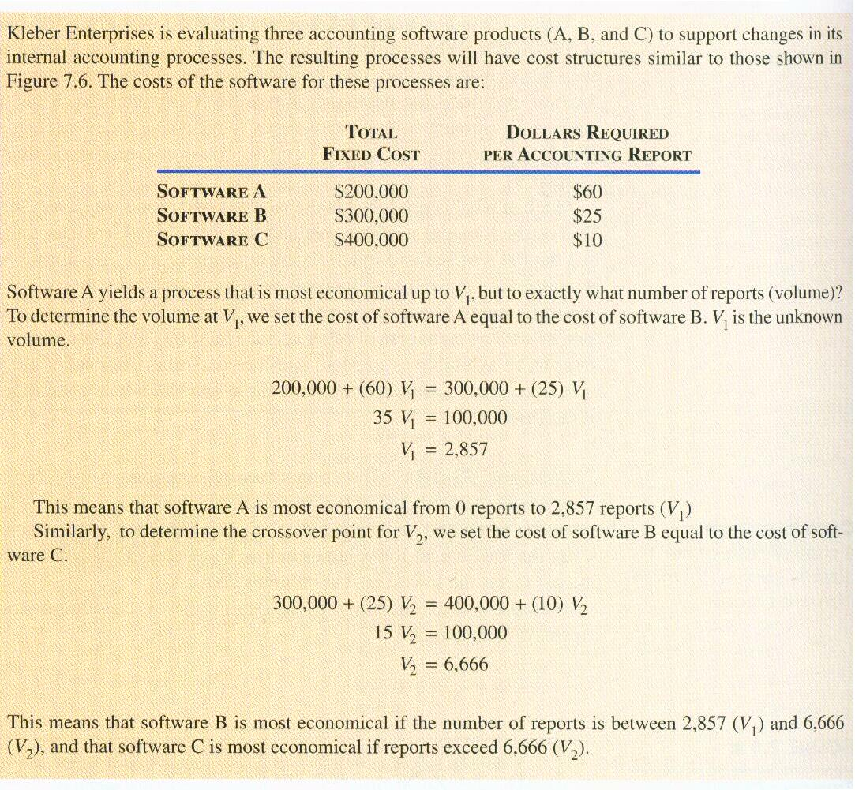

Slide 35
